Slide 1

„Usytuowanie obiektów ze względu na bezpieczeństwo pożarowe - studium przypadku”
Mgr inż. Maciej Foryś – rzeczoznawca do spraw zabezpieczeń przeciwpożarowych nr upr. 695/2020

Slide 2
Podstawy prawne:
Ustawa z dnia 07 lipca 1994 r. Prawo budowlane (Dz. U. z 2025 r., poz. 418 ze zmianami).
Rozporządzenie Ministra Spraw Wewnętrznych i Administracji z dnia 5 sierpnia 2023 r. w sprawie uzgadniania projektu zagospodarowania działki lub terenu, projektu architektoniczno-budowlanego, projektu technicznego oraz projektu urządzenia przeciwpożarowego pod względem zgodności z wymaganiami ochrony przeciwpożarowej (Dz.U. 2023 poz. 1563).
Rozporządzenie Ministra Rozwoju z dnia 11 września 2020 r. w sprawie szczegółowego zakresu i formy projektu budowlanego (Dz. U. z 2022 r. poz. 1679).
Rozporządzenie Ministra Infrastruktury z dnia 12 kwietnia 2002 roku w sprawie warunków technicznych, jakim powinny odpowiadać budynki i ich usytuowanie /Dz. U. 2022 poz. 1225 ze zmianami/

Slide 3
Wymagania podstawowe wynikające z ustawy Prawo budowlane:
Art. 5. 1. Obiekt budowlany jako całość oraz jego poszczególne części, wraz ze związanymi z nim urządzeniami budowlanyminależy, biorąc pod uwagę przewidywany okres użytkowania, projektować i budować w sposób określony w przepisach, w tym techniczno-budowlanych, oraz zgodnie z zasadami wiedzy technicznej, zapewniając :
spełnienie podstawowych wymagań dotyczących obiektów budowlanych [……….] dotyczących: a) nośności i stateczności konstrukcji, b) bezpieczeństwa pożarowego, c) higieny, zdrowia i środowiska, d) bezpieczeństwa użytkowania i dostępności obiektów, e) ochrony przed hałasem, f) oszczędności energii i izolacyjności cieplnej, g) zrównoważonego wykorzystania zasobów naturalnych,
…….
odpowiednie usytuowanie na działce budowlanej.

Slide 4
Wymagania podstawowe wynikające z rozporządzenia W.T.:
§ 207. 1. Budynek i urządzenia z nim związane powinny być projektowane i wykonane w sposób ograniczający możliwość powstania pożaru, a w razie jego wystąpienia zapewniający:
zachowanie nośności konstrukcji przez określony czas;
ograniczenie rozprzestrzeniania się ognia i dymu wewnątrz budynku;
ograniczenie rozprzestrzeniania się pożaru na sąsiednie obiekty budowlane lub tereny przyległe;
możliwość ewakuacji ludzi lub ich uratowania w inny sposób;
uwzględnienie bezpieczeństwa ekip ratowniczych.

Slide 5
Rozporządzenie W.T. § 12 :
§ 12. 1. Jeżeli z przepisów § 13, § 19, § 23, § 36, § 40, § 60 i § 271–273 lub przepisów odrębnych określających dopuszczalne odległości niektórych budowli od budynków nie wynikają inne wymagania, budynek na działce budowlanej należy sytuować w odległości od granicy tej działki nie mniejszej niż:
4 m – w przypadku budynku zwróconego ścianą z oknami lub drzwiami w stronę tej granicy;
3 m – w przypadku budynku zwróconego ścianą bez okien lub drzwi w stronę tej granicy;
5 m – w przypadku budynku mieszkalnego wielorodzinnego o wysokości ponad 4 kondygnacji nadziemnych, zwróconego ścianą z oknami lub drzwiami w stronę tej granicy;
5 m – w przypadku budynku mieszkalnego wielorodzinnego o wysokości ponad 4 kondygnacji nadziemnych, zwróconego ścianą bez okien lub drzwi w stronę tej granicy,
– przy czym każdą płaszczyznę powstałą w wyniku załamania lub uskoku ściany traktuje się jako oddzielną ścianę.
1a. Dopuszcza się usytuowanie budynku w przypadku, o którym mowa w ust. 1 pkt 1, w odległości mniejszej niż 4 m, lecz nie mniejszej niż 3 m od granicy działki budowlanej, przy spełnieniu łącznie następujących warunków:
ściana budynku jest usytuowana w sposób inny niż równoległy do tej granicy działki;
odległość zewnętrznej krawędzi okna lub drzwi wynosi nie mniej niż 4 m od granicy tej działki.
2. W przypadkach, o których mowa w ust. 1 pkt 2 i 4, dopuszcza się sytuowanie budynku w odległości nie mniejszej niż 1,5 m od granicy lub bezpośrednio przy tej granicy, jeżeli miejscowy plan zagospodarowania przestrzennego przewiduje taką możliwość.
3. Dopuszcza się, uwzględniając przepisy odrębne oraz przepisy § 13, § 19, § 23, § 36, § 40, § 60 i § 271–273, sytuowanie budynku bezpośrednio przy granicy działki budowlanej, jeżeli będzie on przylegał całą długością swojej ściany do ściany budynku istniejącego na sąsiedniej działce oraz jego wysokość będzie zgodna z obowiązującym na danym terenie miejscowym planem zagospodarowania przestrzennego lub decyzją o warunkach zabudowy i zagospodarowania terenu.”,
Rozporządzenie Ministra Rozwoju i Technologii z dnia 27 października 2023 r. zmieniające rozporządzenie w sprawie warunków technicznych, jakim powinny odpowiadać budynki i ich usytuowanie (Dz. U. 2023 poz. 2442) oraz rozporządzenie Ministra Rozwoju i Technologii z dnia 09 maja 2024 r. zmieniające rozporządzenie w sprawie warunków technicznych, jakim powinny odpowiadać budynki i ich usytuowanie (Dz. U. 2024 poz. 726)

Slide 6
Rozporządzenie W.T. § 12 :
§ 12. 6. Odległość od granicy działki budowlanej nie może być mniejsza niż:
1,5 m do okapu lub gzymsu zwróconego w stronę tej granicy, a także do balkonu, daszku nad wejściem, galerii, tarasu, schodów zewnętrznych, rampy lub pochylni – z wyjątkiem pochylni przeznaczonych dla osób niepełnosprawnych;
4 m do okna umieszczonego w dachu zwróconego w stronę tej granicy;
3 m do balkonu w budynku, o którym mowa w ust. 1 pkt 3 i 4.”.
10. Zachowanie odległości, o których mowa w ust. 1–9, nie jest wymagane w przypadku, gdy sąsiednia działka jest działką drogową lub publicznie dostępnym placem,
11. Budynek produkcyjny lub magazynowy o powierzchni zabudowy przekraczającej 1000 m2 , uwzględniając przepisy odrębne oraz przepisy § 13, § 60 i § 271–273, należy sytuować ścianą w odległości nie mniejszej niż 30 m od ściany:
istniejącego na innej działce budowlanej budynku mieszkalnego albo budynku zamieszkania zbiorowego;
projektowanego na innej działce budowlanej budynku mieszkalnego albo budynku zamieszkania zbiorowego, dla których istnieje ostateczna decyzja o pozwoleniu na budowę albo zostało dokonane zgłoszenie budowy, do którego organ administracji architektoniczno-budowlanej nie wniósł sprzeciwu lub zostało wydane zaświadczenie o braku podstaw do wniesienia sprzeciwu, o którym mowa w art. 30 ust. 5aa ustawy z dnia 7 lipca 1994 r. – Prawo budowlane.
Rozporządzenie Ministra Rozwoju i Technologii z dnia 27 października 2023 r. zmieniające rozporządzenie w sprawie warunków technicznych, jakim powinny odpowiadać budynki i ich usytuowanie (Dz. U. 2023 poz. 2442)

Slide 7
Przyjęty pogląd:
Przepisy ujęte w § 12 W. T. regulują przede wszystkich kwestie związane z prawidłowym zagospodarowaniem przestrzeni, między innymi w zakresie obszaru oddziaływania obiektu na sąsiednich działkach tj. terenu wyznaczonego w otoczeniu obiektu budowlanego na podstawie przepisów odrębnych, wprowadzających związane z tym obiektem ograniczenia w zabudowie tego terenu – nie są one ściśle/wyłącznie przepisami powiązanymi z kwestiami ochrony przeciwpożarowej.
Z punktu widzenia bezpieczeństwa pożarowego, w kwestii prawidłowej lokalizacji obiektów kluczowym jest spełnienie przepisów określonych w DZIALE VI BEZPIECZEŃSTWO POŻAROWE rozporządzenia W.T.
W celu osiągnięcia wymienionego założenia projekt budowlany powinien być sporządzony z należytą starannością, o znaczącym stopniu uszczegółowienia.

Slide 8
Projekt budowlany – wymagania dla części rysunkowej projektu zagospodarowania terenu według § 15 rozporządzenia Ministra Rozwoju z dnia 11 września 2020 r. w sprawie szczegółowego zakresu i formy projektu budowlanego (Dz. U. z 2022 r. poz. 1679)
Część rysunkowa projektu zagospodarowania działki lub terenu określa:
▪ (...) wymiary oraz odległości od granicy działki lub terenu, wzajemne odległości
obiektów budowlanych i urządzeń budowlanych w zakresie niezbędnym do
sprawdzenia zgodności wymiarów i odległości z przepisami, a także postanowieniami (...);

Slide 9
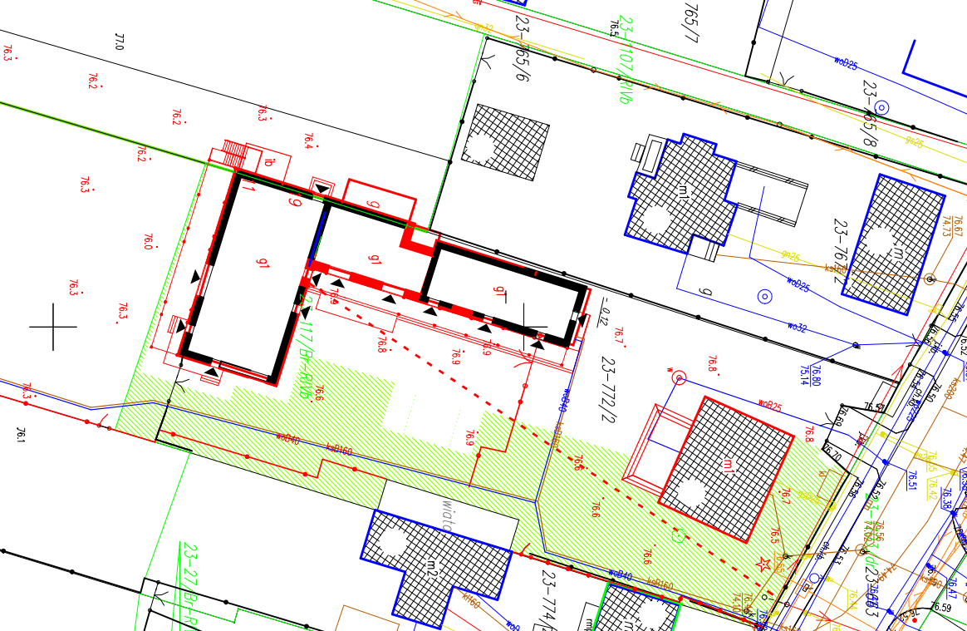
Przykładowy rzut zagospodarowania terenu (antyprzykład):
Rzut PZT nieodpowiadający wymaganiom rozporządzenia:
▪ brak odległości od granic działek oraz od obiektów,
▪ brak kwalifikacji obiektów,
▪ brak opisu obiektów pod kątem NRO/RO,
▪ brak informacji w zakresie zapewnienia wymaganej klasy E dla ścian zewnętrznych,
▪ szczególne uwzględnienie działek niezabudowanych.

Slide 10
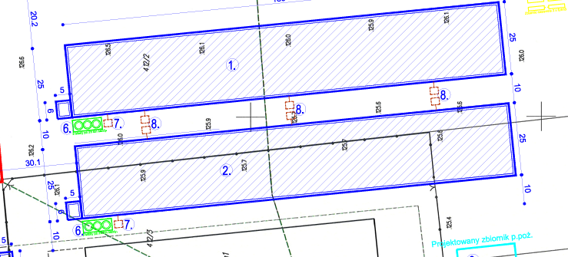
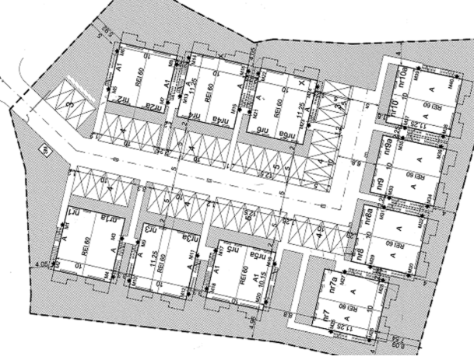
Prawidłowe usytuowanie:
Paragraf wyjściowy:
§ 226. 1. Strefę pożarową stanowi budynek albo jego część oddzielona od innych budynków lub innych części budynku elementami oddzielenia przeciwpożarowego, o których mowa w § 232 ust. 4, bądź też pasami wolnego terenu o szerokości nie mniejszej niż dopuszczalne odległości od innych budynków, określone w § 271 ust. 1–7.
Wynika z tego, iż bezpieczne usytuowanie można uzyskać poprzez rozwiązania równoważne: pas wolnego terenu lub oddzielenia przeciwpożarowe.
Zagadnienie: czy występujące urządzenia/instalacje/miejsca parkingowe w obrębie pasa wolnego terenu są możliwe do ich pozostawienia w świetle przytoczonego wymagania?
Każdorazowo rozstrzygane w ramach decyzji projektanta w uzgodnieniu z rzeczoznawcą do spraw zabezpieczeń przeciwpożarowych.

Slide 11
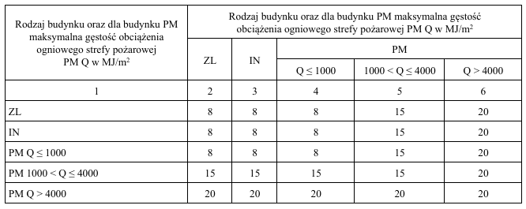
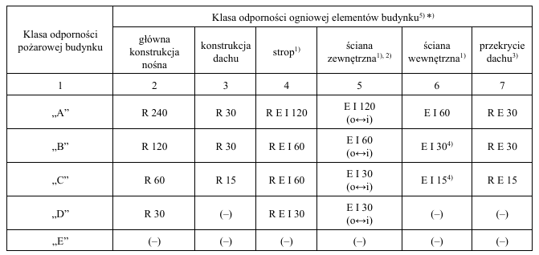
Prawidłowe usytuowanie:
§ 271. 1. Odległość między zewnętrznymi ścianami budynków niebędącymi ścianami oddzielenia przeciwpożarowego, a mającymi na powierzchni większej niż 65% klasę odporności ogniowej (E), określoną w § 216 ust. 1 w 5 kolumnie tabeli, nie powinna, z zastrzeżeniem ust. 2 i 3, być mniejsza niż odległość w metrach określona w poniższej tabeli:
§ 216. 1. Elementy budynku, odpowiednio do jego klasy odporności pożarowej, powinny spełniać, z zastrzeżeniem § 213 oraz § 237 ust. 9, co najmniej wymagania określone w poniższej tabeli:
Oznaczenia w tabeli:
R – nośność ogniowa (w minutach), określona zgodnie z Polską Normą dotyczącą zasad ustalania klas odporności ogniowej elementów budynku,
E – szczelność ogniowa (w minutach),
I – izolacyjność ogniowa (w minutach),
*Klasa odporności ogniowej dotyczy pasa międzykondygnacyjnego wraz z połączeniem ze stropem (bardzo ważne dla budynków jednokondygnacyjnych)

Slide 12
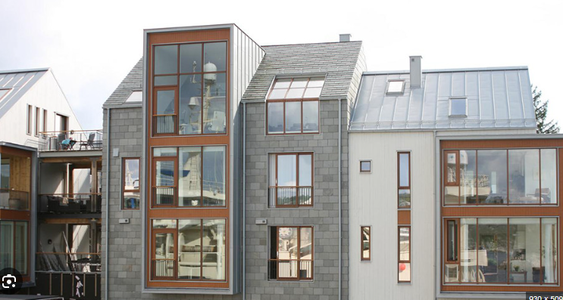
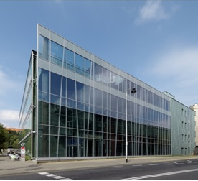
Prawidłowe usytuowanie:
§ 271. 2. Jeżeli jedna ze ścian zewnętrznych usytuowana od strony sąsiedniego budynku lub przekrycie dachu jednego z budynków jest rozprzestrzeniające ogień, wówczas odległość określoną w ust. 1 należy zwiększyć o 50%, a jeżeli dotyczy to obu ścian zewnętrznych lub przekrycia dachu obu budynków – o 100%.
3. Jeżeli co najmniej w jednym z budynków znajduje się pomieszczenie zagrożone wybuchem, wówczas odległość między ich zewnętrznymi ścianami nie powinna być mniejsza niż 20 m.
4. Jeżeli ściana zewnętrzna budynku ma na powierzchni nie większej niż 65%, lecz nie mniejszej niż 30%, klasę odporności ogniowej (E), określoną w § 216 ust. 1 w 5 kolumnie tabeli, wówczas odległość między tą ścianą lub jej częścią a ścianą zewnętrzną drugiego budynku należy zwiększyć w stosunku do określonej w ust. 1 i 2 o 50%.
5. Jeżeli ściana zewnętrzna budynku ma na powierzchni mniejszej niż 30% klasę odporności ogniowej (E), określoną w § 216 ust. 1 w 5 kolumnie tabeli, wówczas odległość między tą ścianą lub jej częścią a ścianą zewnętrzną drugiego budynku należy zwiększyć w stosunku do określonej w ust. 1 i 2 o 100%.
8 m + 50%=12 m
8 m + 100%=16 m

Slide 13
Prawidłowe usytuowanie:
§ 271. 8. Najmniejszą odległość budynków ZL, PM, IN od granicy (konturu) lasu, rozumianego jako grunt leśny (Ls) określony na mapie ewidencyjnej lub teren przeznaczony w miejscowym planie zagospodarowania przestrzennego jako leśny, przyjmuje się jako odległość ścian tych budynków od ściany budynku ZL z przekryciem dachu rozprzestrzeniającym ogień.
9. Odległości, o których mowa w ust. 1, dla budynków wymienionych w § 213, bez pomieszczeń zagrożonych wybuchem, można zmniejszyć o 25%, jeżeli są zwrócone do siebie ścianami i dachami z przekryciami nierozprzestrzeniającymi ognia, niemającymi otworów.

Slide 14
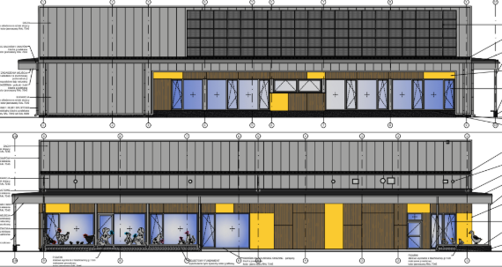
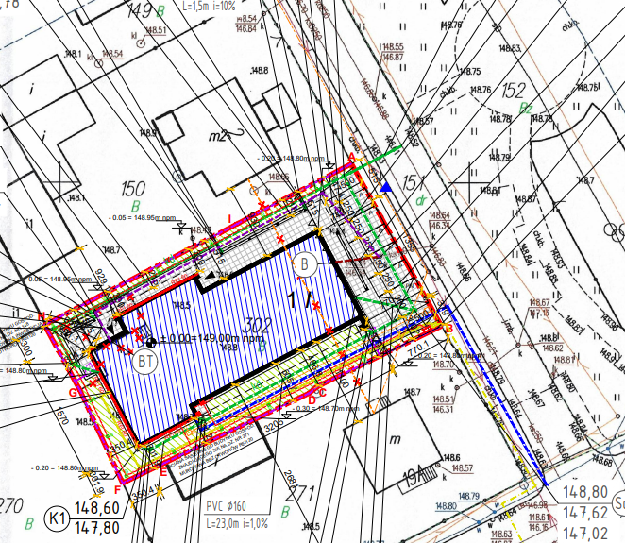
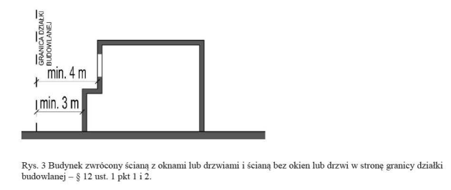
Przykład szczególny:
Projektując obiekt przyjęto jako ścianę całą elewację nie zwracając uwagi na uskoki. Z jednej strony znajduje się dom w odległości 9,2 m z drugiej w odległości 11 m.
Jak liczyć dla takiej elewacji stopień przeszkleń?
Ściana 1+ocena % przeszkleń?
Ściana 2Ściana 1+ocena % przeszkleń?

Slide 15
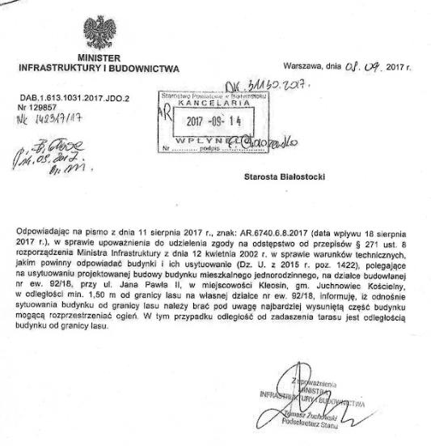
Odległość obiektu działki oznaczonej jako Ls:
jeżeli obiekt posiada ścianę RO oraz przekrycie NRO, a las traktujemy jako obiekt z przekryciem RO wówczas wymagana odległość to 12 m, a nie 16 m,
zaobserwowano przyjmowanie odległości od okapu lub innych najbardziej wysuniętych części np. słupów, a nie ścian zewnętrznych.

Slide 16
Pas wolnego terenu lub element oddzielenia przeciwpożarowego
10. W pasie terenu o szerokości określonej w ust. 1–7, otaczającym ściany zewnętrzne budynku, niebędące ścianami oddzielenia przeciwpożarowego, ściany zewnętrzne innego budynku powinny spełniać wymagania określone w § 232 ust. 4 i 5 dla ścian oddzielenia przeciwpożarowego obu budynków.
11. Wymaganie, o którym mowa w ust. 10, dotyczy pasa terenu o szerokości zmniejszonej o 50% w odniesieniu do tych ścian zewnętrznych obu budynków, które tworzą między sobą kąt 60° lub większy, lecz mniejszy niż 120°.
12. Wymaganie, o którym mowa w ust. 10, nie dotyczy budynków, które:
są oddzielone od siebie ścianą oddzielenia przeciwpożarowego, spełniającą dla obu budynków wymagania określone w § 232 ust. 4 i 5, z zastrzeżeniem § 218, lub
mają ściany zewnętrzne tworzące między sobą kąt nie mniejszy niż 120°.

Slide 17
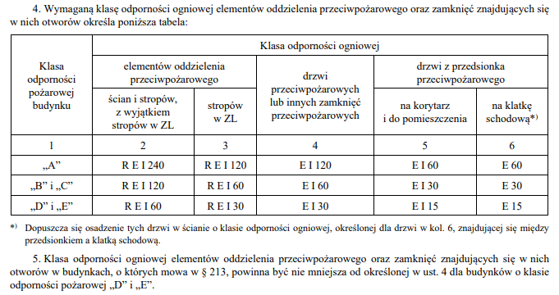
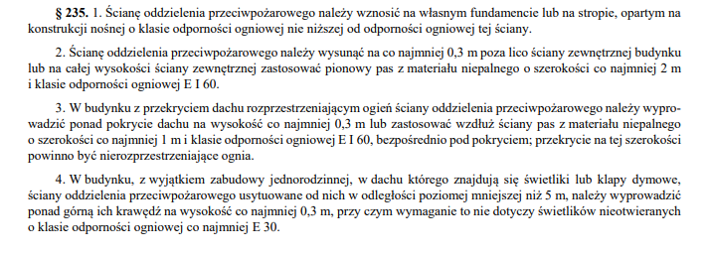
Pas wolnego terenu lub element oddzielenia przeciwpożarowego
10. W pasie terenu o szerokości określonej w ust. 1–7, otaczającym ściany zewnętrzne budynku, niebędące ścianami oddzielenia przeciwpożarowego, ściany zewnętrzne innego budynku powinny spełniać wymagania określone w § 232 ust. 4 i 5 dla ścian oddzielenia przeciwpożarowego obu budynków.
szeroko praktykowane
„zakończenia ścian oddzieleń przeciwpozarowych”
Stosowaną praktyką przez organy architektury jest wymóg aby ściana oddzielenia przeciwpożarowego wyznaczona w ramach pasa wolnego terenu zaczynała się i kończyła „wysunięciem 0,3 m REI” lub pasem niepalnym EI 60 2 m

Slide 18
Pas wolnego terenu lub element oddzielenia przeciwpożarowego
11. Wymaganie, o którym mowa w ust. 10, dotyczy pasa terenu o szerokości zmniejszonej o 50% w odniesieniu do tych ścian zewnętrznych obu budynków, które tworzą między sobą kąt 60° lub większy, lecz mniejszy niż 120°.
12. Wymaganie, o którym mowa w ust. 10, nie dotyczy budynków, które:
są oddzielone od siebie ścianą oddzielenia przeciwpożarowego, spełniającą dla obu budynków wymagania określone w § 232 ust. 4 i 5, z zastrzeżeniem § 218, lub
mają ściany zewnętrzne tworzące między sobą kąt nie mniejszy niż 120°.

Slide 19
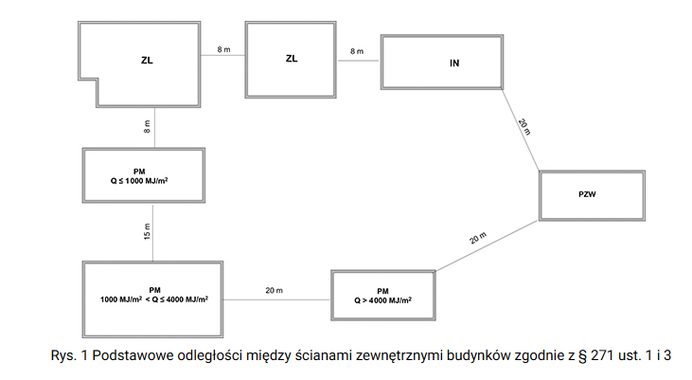
Pas wolnego terenu lub element oddzielenia przeciwpożarowego

Slide 20
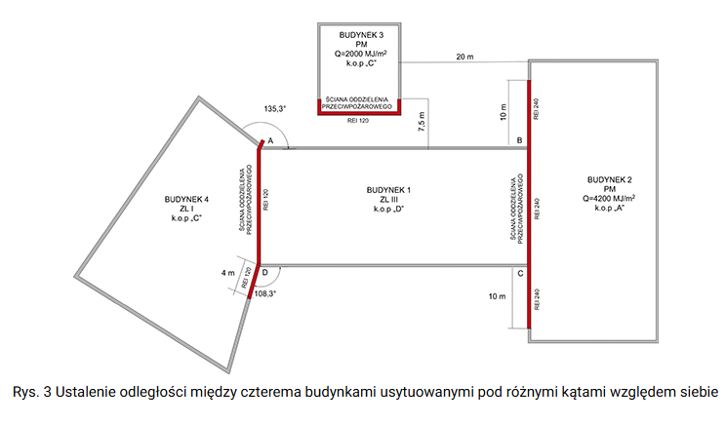
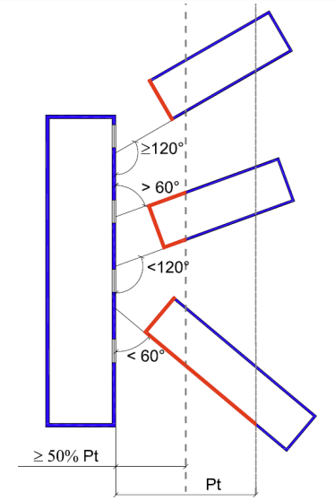
Pas wolnego terenu v element oddzielenia przeciwpożarowego

Slide 21
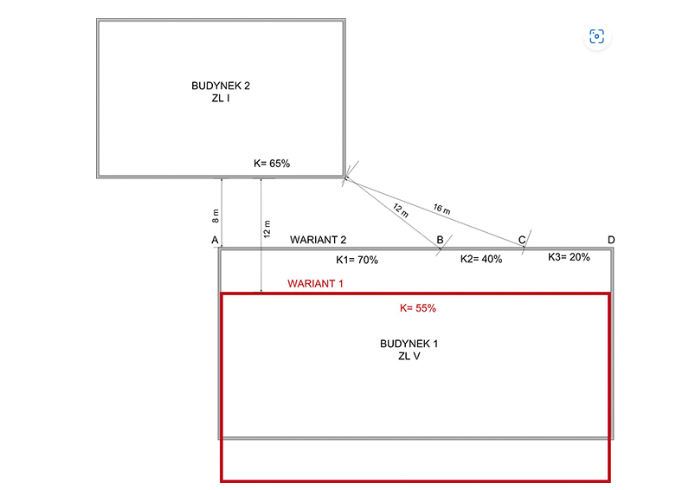
Pas wolnego terenu v element oddzielenia przeciwpożarowego
Podejście indywidualne
4 m REI 60/120
4 m REI 60/120

Slide 22
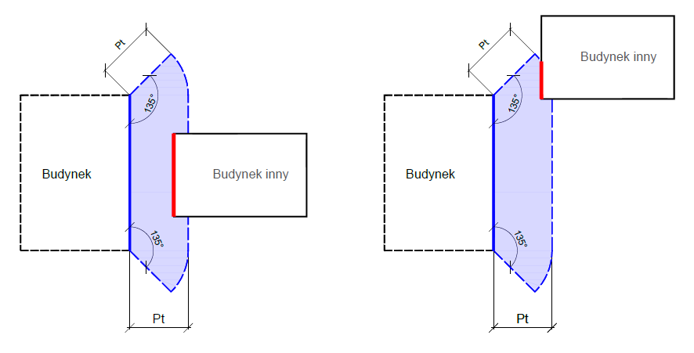
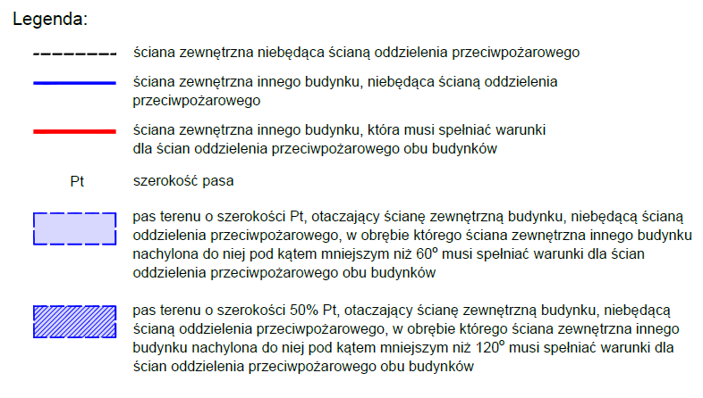

Slide 23
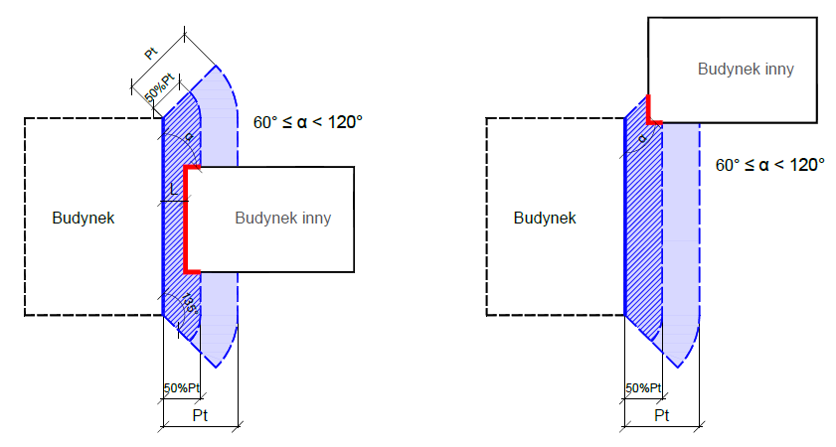

Slide 24
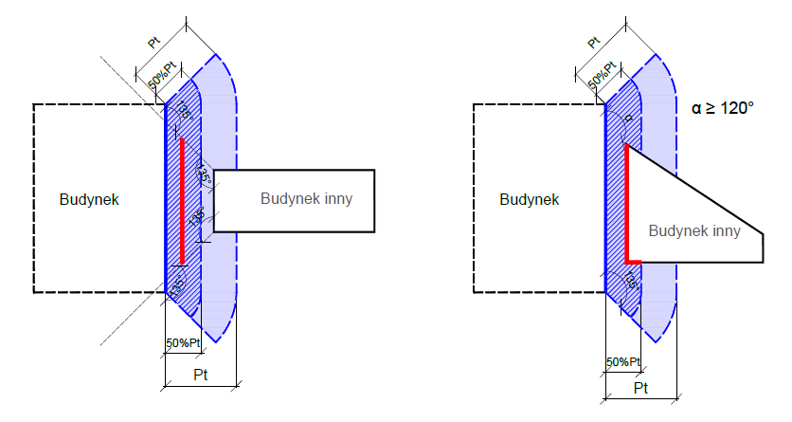

Slide 25
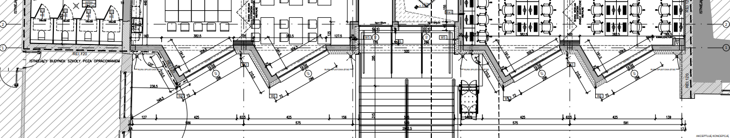

Slide 26
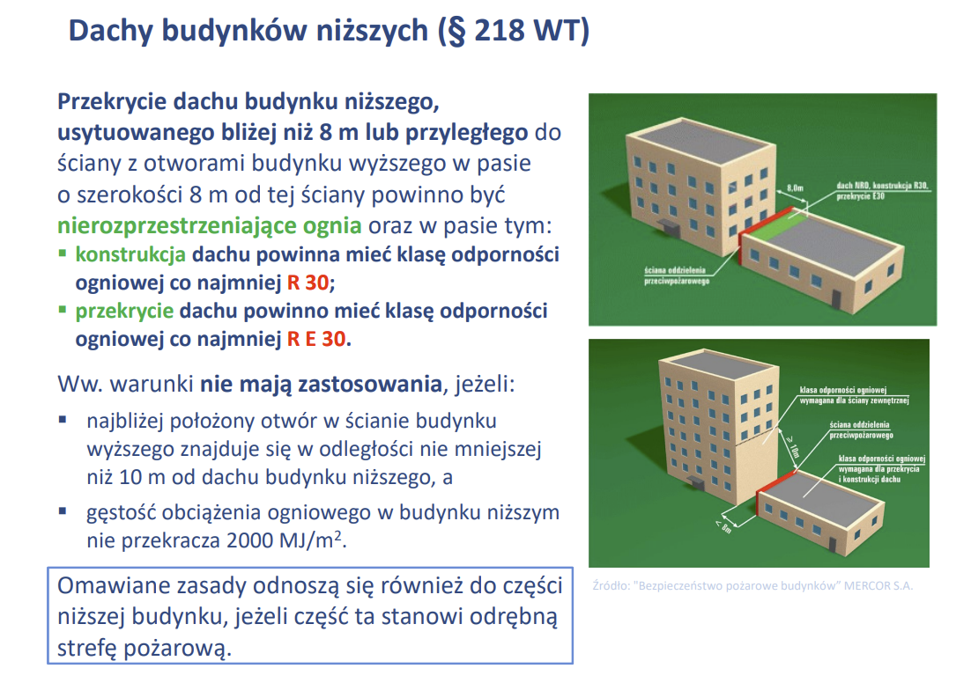
§ 218. 1. Przekrycie dachu budynku niższego, usytuowanego bliżej niż 8 m lub przyległego do ściany z otworami budynku wyższego, z wyjątkiem przypadków wymienionych w § 273 ust. 1, w pasie o szerokości 8 m od tej ściany powinno być nierozprzestrzeniające ognia oraz w pasie tym:
konstrukcja dachu powinna mieć klasę odporności ogniowej co najmniej R 30;
przekrycie dachu powinno mieć klasę odporności ogniowej co najmniej R E 30.
2. Warunki określone w ust. 1 nie mają zastosowania, jeżeli najbliżej położony otwór w ścianie budynku wyższego znajduje się w odległości nie mniejszej niż 10 m od dachu budynku niższego, a gęstość obciążenia ogniowego w budynku niższym nie przekracza 2000 MJ/m2.
3. Postanowienia ust. 1 i 2 odnoszą się również do części niższej budynku, jeżeli część ta stanowi odrębną strefę pożarową.

Slide 27
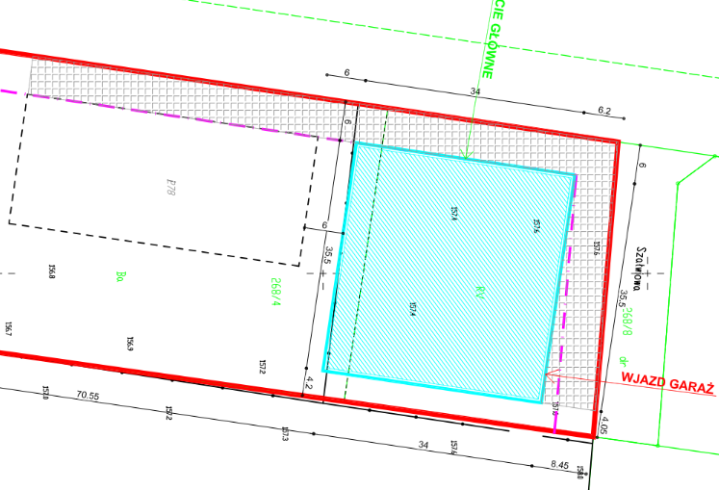
Przykład usytuowania, możliwe elementy do wystąpienia:
działka drogowa
PM
Ściana zewnętrzna
Poniżej 65 % E
Uwaga:
-wymagana klasa dachu PM RE 30 w pasie 8 m
- odległosć 12 m między obiektami
- sama ściana oddzielenia REI 120 nie wystarczy
ZL III
Ściany zewnętrzne
powyżej 65 % E
działka niezabudowa

Slide 28
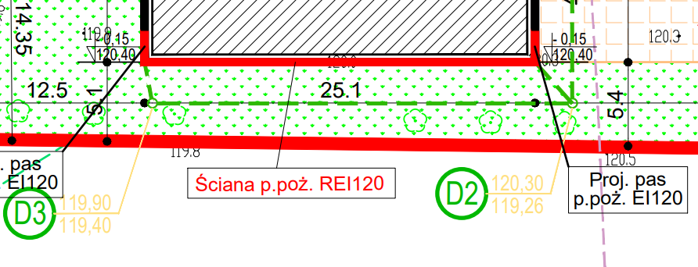
Odległość od granicy działki niezabudowanej:
§ 272. 1. Odległość ściany zewnętrznej wznoszonego budynku od granicy sąsiedniej niezabudowanej działki budow lanej powinna wynosić co najmniej połowę odległości określonej w § 271 ust. 1–7, przyjmując, że na działce niezabudowanej będzie usytuowany budynek o przeznaczeniu określonym w miejscowym planie zagospodarowania przestrzennego, przy czym dla budynków PM należy przyjmować, że będzie on miał gęstość obciążenia ogniowego strefy pożarowej Q większą od 1000 MJ/m2, lecz nie większą niż 4000 MJ/m2, a w przypadku braku takiego planu – budynek ZL ze ścianą zewnętrzną, o której mowa w § 271 ust. 1.
2. Budynki mieszkalne jednorodzinne, rekreacji indywidualnej oraz budynki mieszkalne zagrodowe i gospodarcze, ze ścianami i dachami z przekryciami nierozprzestrzeniającymi ognia, powinny być sytuowane w odległości nie mniejszej od granicy sąsiedniej, niezabudowanej działki, niż jest to określone w § 12.
3. Budynek usytuowany bezpośrednio przy granicy działki powinien mieć od strony sąsiedniej działki ścianę oddzielenia przeciwpożarowego o klasie odporności ogniowej określonej w § 232 ust. 4 i 5.
§ 273. 1. Odległości między ścianami zewnętrznymi budynków położonych na jednej działce budowlanej nie ustala się, z zastrzeżeniem § 249 ust. 6, jeżeli łączna powierzchnia wewnętrzna tych budynków nie przekracza najmniejszej dopuszczalnej powierzchni strefy pożarowej wymaganej dla każdego ze znajdujących się na tej działce rodzajów budynków.
szeroko praktykowane
„zakończenia ścian oddzieleń przeciwpozarowych”

Slide 29
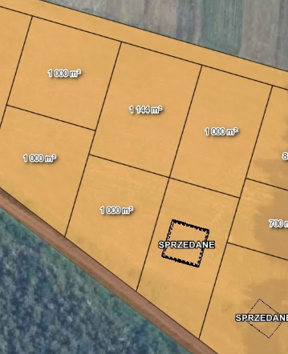
Inne:
Czy odległość wznoszonych obiektów względem działki rolnej podlega takim samym wymaganiom jak względem działki budowlanej? – powinno się zachować takie same odległości, jak dla działki budowlanej.
Informacja dotycząca stosowania wymagań w zakresie usytuowania z uwagi na bezpieczeństwo pożarowe dla budynków położonych na jednej działce budowlanej składającej się z kilku działek ewidencyjnych - w związku z zapytaniami dotyczącymi stosowania wymagań § 273 ust. 1 rozporządzenia Ministra Infrastruktury z dnia 12 kwietnia 2002 r. w sprawie warunków technicznych, jakim powinny odpowiadać budynki i ich usytuowanie (Dz. U. z 2015 r. poz. 1422) w odniesieniu do inwestycji projektowanych na kilku działkach ewidencyjnych informujemy, po uzyskaniu w tej sprawie stanowiska Ministerstwa Infrastruktury i Budownictwa, że kilka działek ewidencyjnych może stanowić jedną działkę budowlaną, w przypadku, gdy dysponuje nimi jeden inwestor oraz gdy ich projektowany sposób zagospodarowania stanowi funkcjonalną i przestrzenną całość, objętą jednym wnioskiem o pozwolenie na budowę.

Slide 30

Dziękuję za uwagę!
Mgr inż. Maciej Foryś
Rzeczoznawca do spraw zabezpieczeń przeciwpożarowych nr upr. 695/2020
788-683-022
maciejforys@gmail.com

